Slide 1
万物互联时代的 RISC-V程序运行模型
UniApp
UniApp
UniApp
王一
北京奕斯伟计算技术有限公司
2021年6月24日
UniApp

Slide 2
程序运行模型
程序的启动是程序代码、数据、依赖库的拼装过程。
程序的运行需要操作系统（OS）和运行时系统（Runtime）的支撑。
程序与依赖库、运行时、OS、ISA之间的接口是程序运行模型设计的重要问题。
硬件指令集的接口（ISA）
操作系统的接口（System Call）
Runtime的接口（Runtime API）
Application
Application
Application
Code
Code
Code
Data
Data
Data
Library
Library
Library
Library
Library
Library
Library
Library
Library
Runtime API
Runtime
Library
Library
Library
Library
Library
Library
Library
Library
System Call
Operating System (OS)
ISA
Instruction Set Architecture (ISA)
程序运行模型

Slide 3






历史瞬间
“640K ought to be enough for anybody”
“API太多太乱，要有POSIX标准”
“Linux是一个类Unix的系统”
“我们有Windows、Office，Linux在DOS时代”
.NET预装在Vista
iOS & Android
Browser War II
Bill Gates
1981
Richard Stallman
1988
Linus Torvalds
1991
Bill Gates
1995
2005
2006
2004-2017
平台自由
面向ISA编程
面向LIBC编程
面向构件编程
语言自由
1981-1988
从DOS 1.0发布到POSIX.1标准的定义
System Call接口从无序到有序，操作系统有了接口标准
1991-1995
从Linux 0.01发布到Windows95发布
随着程序规模的扩大，以C-API为基础的程序运行模型从大发展到遭遇设计瓶颈
构件化编程: 微软通过发明COM（Component Object Model）技术度过了这次危机
Java开始萌芽
1995-2005
程序设计再次遇到生产力瓶颈，COM技术已无力应对，微软期望通过.NET计划重塑Windows
虚拟化和HTTP等新式工具打破程序运行的疆界
Web浏览器有希望成为新的OS
2006-2017
程序中间语言(IR)抽象深入人心
LLVM，iOS App bitcode
即时编译器(JIT compiler)技术在Runtime大量使用
Android ART，V8 JS Engine
生态碎片化，寻找万物互联的解决之道

Slide 4
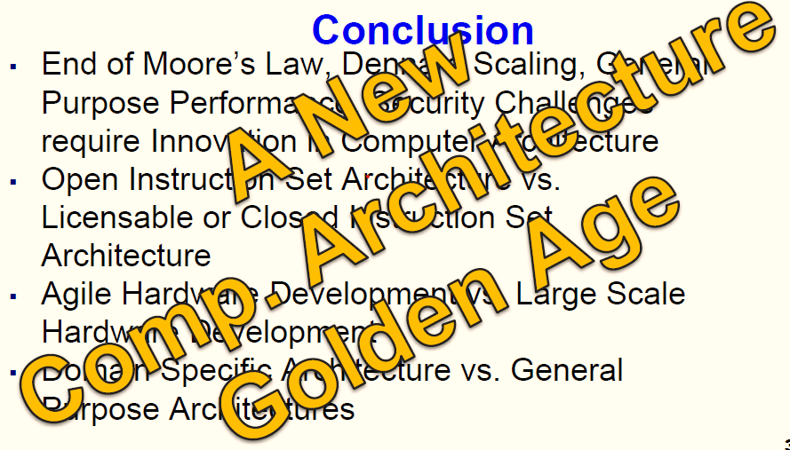
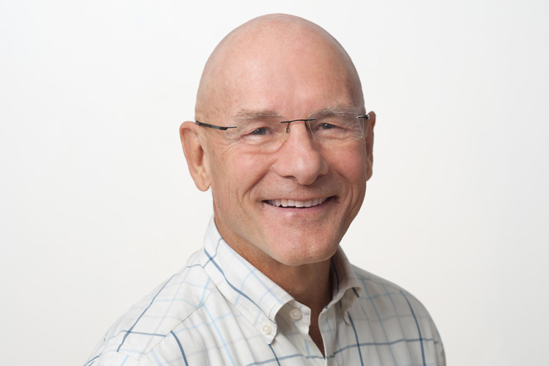
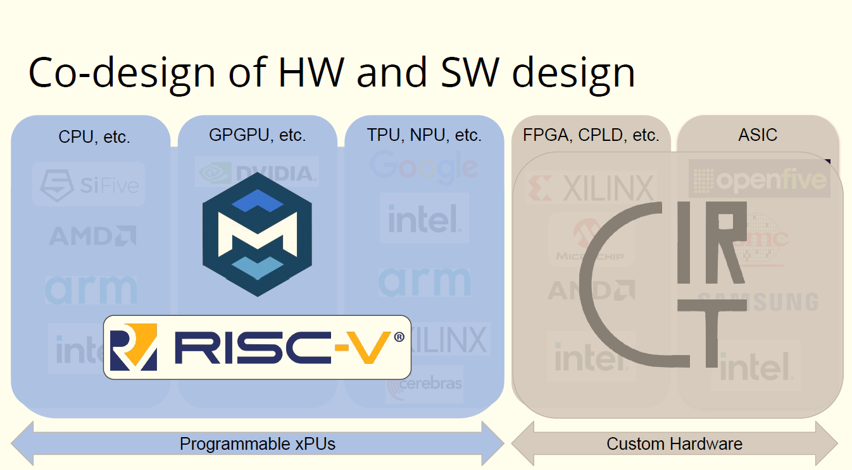

新时代的机遇
硬件体系结构和软件的黄金时代。
硬件：体系结构的创新、指令集的开放创新，以及硬件设计方式的创新。
软件：中间语言（IR）同时在编译器、运行时和浏览器中应用。
一场硬件软件协同的发展
硬件体系结构以RISC-V为代表
软件IR以Web Assembly为代表
A New Comp. Architecture Golden Age.
David Patterson
Source：David Patterson, December 5, 2018
Hennessy, Patterson, June 2018 / CACM Feb 2019
㊟
The Golden Age of Compilers
in an era of Hardware/Software co-design
Chris Lattner
注： 指LLVM IR、Web Assembly在编译器、JS Engine、浏览器等中的应用。
Source：Chris Lattner, ASPLOS 2021, April 19, 2021

Slide 5
UniApp的设计目标
高性能
基于AoT技术的编译执行
低功耗
适合于IoT设备的低内存以及低功耗优化
高安全
基于硬件隔离和内存安全的语言隔离
兼容性
基于IR中间码表示的二进制兼容格式
可流动
基于在线迁移的算力流动机制
互操作
基于WebIDL的系统互操作接口，与主流语言和系统实现互操作
可部署
支持App独立部署
支持Serverless模式的细粒度分布式部署

Slide 6
UniApp的框架
程序启动是多模块（IR Module、Native Module）的拼装过程。
模块的导出API使用接口定义语言（Interface Definition Language, IDL）。
模块的API调用是它的IDL通信和状态修改过程。
IR和IDL的使用是UniApp框架的特点。
IR是模块代码的完整表示
IDL是模块接口的完整表示
运行中的IR模块可以动态迁移
Application
Application
IR Module
IR Module
IDL
IDL
IDL
IDL
Native Module
IDL
Native Module
IDL
Runtime API + IDL
Runtime
Library
Library
Library
Library
Library
System Call
Operating System (OS)
ISA
Instruction Set Architecture (ISA)
UniApp的框架

Slide 7
UniApp Runtime
EDGE
HPC
MCU
APP
APP
APP
APP
Serverless
UniApp Runtime
UniApp Runtime
UniApp Runtime
RISC-V
IDL Protocol
RISC-V
IDL Protocol
RISC-V
CPU
CPU
CPU
CPU
CPU
CPU
IP based Networks (Ethernet, Wi-Fi, BLE, 802.15.4 …)
IDL
App
App
APP
PL Mapping
APP
模块A
模块B
模块A
Module
模块B
Module
App Code
C++
JS
Rust
Module
IDL
VM
App Code
VM
Coding
Executing
VM

Slide 8
UniApp的并发模型
demo.idl
interface IEventListener {
void OnEvent(long event);
};
interface IDemo {
void AddEventListener(IEventListener listener);
void FnA();
void FnB();
void FnC();
// ...
App
APP
App
APP
App
APP
App
APP
模块A
模块A
模块B
模块B
模块A
模块A
Module
Module
模块B
模块B
Module
Module
VM
VM
VM
VM
FnA
FnA
FnA
queue
FnB
FnC
Fn()
Fn()
Fn()
Fn()
FnB
FnC
demo.cpp
FnB
FnB
libuv
(Async I/O)
libuv
(Async I/O)
libuv
(Async I/O)
libuv
(Async I/O)
class IEventListener {
public:
void OnEvent(long event) { uniapp.log("Event received :%ld\n", event); }
};
class IDemo {
public:
void AddEventListener(IEventListener* listener) { listener_ = listener; }
void FnA() { listener_->OnEvent(1); /* TODO: …*/ }
void FnB() { listener_->OnEvent(2); /* TODO: …*/ }
void FnC() { listener_->OnEvent(3); /* TODO: …*/ }
private:
IEventListener* listener_;
Runtime Process
Runtime Process
Runtime Process
Runtime Process
Kernel
CPU
CPU
CPU
CPU
UniApp的并发执行模型
一个App对应一个runtime进程。Runtime在执行APP时，使用libuv实现单进程异步I/O。（为什么这样做？）
App代码片段

Slide 9

UniApp的安全模型
App
APP
模块A
模块B
Module
App
APP
模块A
模块B
Module
IR
Module
Runtime Sandbox
Source Code
CFI加固
HW TEE
UniApp Runtime
LLVM-based编译检查
WASM安全特性
SFI 隔离
SysCall forwarding
UniApp Runtime
Trusting
编译加固
Runtime加固
TEE 加固
基于LLVM toolchain的CFI编译加固
Web Assembly： Control-flow：
仅允许结构化控制指令；
仅允许通过“静态查找表”间接控制迁移；
隔离
3个内存隔离区（stack、global variables、linear memory）
Runtime沙箱化保护：
SFI（Software Fault Isolation）技术；
类似LibraryOS的SysCall forwarding；
通过SFI（Software Fault Isolation）实现调用检查；
细粒度TEE沙箱：Module级和App级保护；
TEE Sandbox嵌套domain技术；

Slide 10
UniApp的Module调用
Wasm Module
(IR Module)
C++ Module
(Native/IR Module)
C++ values
Function export
WebIDL values
C++ glue code
params
results
params
results
高安全
Wasm Module
(IR Module)
Sandbox
Function import
Function import
Function export
Function export
互操作
params
results
params
results
Rust glue code
Go glue code
Rust Module
(Native/IR Module)
Golang Module
(Native/IR Module)
WebIDL values
WebIDL values
Rust values
Golang values

Slide 11
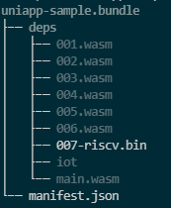
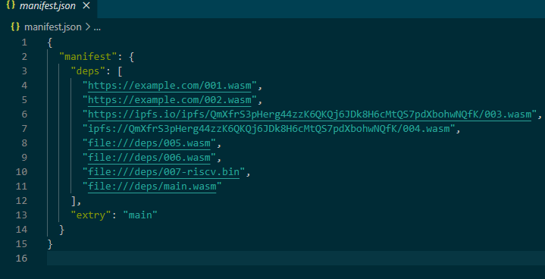
UniApp的组成
UniApp bundle ：自定义的App格式，运行在UniApp runtime之上。它的module格式可以是IR、native code，来源可以是本地或来自网络（资源位置自由部署）。
IR module：wasm代码组成的模块，可跨硬件部署。
Native module：Native code组成的模块。
Manifest：一段记载设备app依赖资源的清单，App加载时由runtime 执行mashup。
IR modules
Native modules
App manifest
UniApp bundle

Slide 12
UniApp的开发和部署
WebIDL file
兼容性
高性能
bindgen
Interface binding & glue code
compile & packing
UniApp Module
（.wasm files）
AoT Compiler
Native Image
App source code
（C/C++, JS, Rust, Golang, …）
Download
Firmware
Deploy
App
Deploy
Module
HPC
EDGE
Firmware
APP
MCU
APP
APP
低功耗
Serverless
UniApp Runtime
UniApp Runtime
RISC-V
CPU
RISC-V
CPU
CPU
CPU
RISC-V
CPU
CPU

Slide 13
UniApp的在线迁移
UniApp的在线迁移
运行中的程序从一个设备迁移到另一个设备。
设备A发送程序的manifest和状态到设备B。
设备B根据manifest重建程序，并根据程序迁移前状态继续运行。
程序迁移后能恢复程序的迁移前的状态。
App Store
设备A
设备B
UniApp
UniApp
Module
A
Module
B
Module
C
Module
A
Module
B
Module
C
App Manifest
Module
D
Module
E
Module
F
Module
D
Module
E
Module
F
注：目前本方案实现的是程序模块和状态的迁移，未来将实现细粒度程序迁移（迁移UniApp进程）。
X86/ARM
Gateway

Slide 14
未来展望
完善Runtime，支持App模式和Serverless双模式，适配差异化的场景。
完善IR生态：WASM的toolchain、规范、内存模型。
完善UniApp接口规范：数据类型，正向/反向调用，反射，IDL broker等等。
实现UniApp程序细粒度迁移（线程和运行对象迁移）。
App资源uuid化，位置DHT网络化。
安全计算方案的软硬协同：ESWIN RISC-V TEE开发中！
其他影响UniApp的信息
WASM演进方向有分歧：演进到典型ISA？还是面向下一代Web计算？
WASM标准前景不明，时间不多：联想到C++，从发明到“C++98”经历约20年，从“C++98”到“C++11”约13年。从生命周期类比推测， WASM还有约5年的成熟期。

Slide 15
总结
讲述程序运行模型进化史，探索发展方向。
提出UniApp程序运行模型：
一种实现万物互联的通用Runtime；
IR、IDL的使用打破了硬件、操作系统、开发语言的差异，提高了程序的流动性；
该运行模型实现了性能、功耗、安全、兼容性、流动、互操作、部署7个方面的进步。
RISC-V环境可以使用该思路完成软件部署。
项目地址：https://mybots.org/uniapp
欢迎合作！

Slide 16
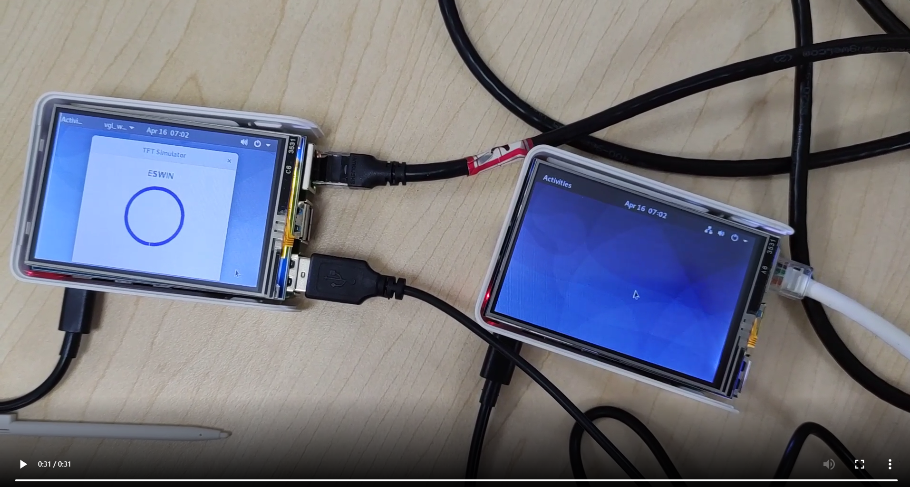
Demo
UniApp的算力流动演示
1）该UniApp是一个图形程序，程序模块由IR模块构成。
2）运行中的App在线迁移（从左设备到右设备，再从右设备迁移到左设备，反复数次）。
3）程序在线迁移保留状态。

Slide 17
参考文献
“Bringing the Web up to Speed with WebAssembly”, Andreas Haas,Andreas Rossberg,Ben L. Titzer, the 38th ACM SIGPLAN Conference.
"Introduction to the LLVM Compiler System", Chris Lattner, ACAT 2008: Advanced Computing and Analysis Techniques in Physics Research, Erice, Sicily, Italy, Nov 2008.
LLVM Bitcode File Format. https://llvm.org/docs/BitCodeFormat.html
“Occlum: Secure and Efficient Multitasking Inside a Single Enclave of Intel SGX”, Youren Shen, Hongliang Tian, Yu Chen, ASPLOS ‘20
“Sledge: a Serverless-first, Light-weight Wasm Runtime for the Edge”, Phani Kishore Gadepalli, Sean McBride, Middleware '20
Doing Advanced Optimization to Further Reduce Your App’s Size. https://developer.apple.com/documentation/xcode/doing-advanced-optimization-to-further-reduce-your-app-s-size
V8 JavaScript Engine. https://v8.dev/
https://github.com/bytecodealliance/wasm-micro-runtime
WebAssembly Specification. https://webassembly.github.io/spec/core/
WASI, WebAssembly System Interface. https://github.com/WebAssembly/WASI
WebIDL Specification. https://heycam.github.io/webidl/
WebAssembly: Status & Web IDL Bindings, Luke Wagner. https://www.w3.org/2018/12/games-workshop/slides/08-web-idl-bindings.pdf
https://developer.mozilla.org/en-US/docs/Mozilla/WebIDL_bindings
wasm-bindgen. https://github.com/rustwasm/wasm-bindgen
https://emscripten.org/docs/porting/connecting_cpp_and_javascript/WebIDL-Binder.html
https://github.com/gowebapi/webidl-bind

Slide 18
Thanks！

